Slide 1
Égalité et La Révolution Française
Présentateur : ODIN, Gabriel, Viviane, Lambert, Gérard

Slide 2
Des Contenus
01
02
L’introduction
Avant la révolution
03
04
Après la revolution
Conclusion
La définition de l’égalité
L’état sociale
L’état sociale

Slide 3

01
L’introduction
Jean-Jacques Rousseau
Le Discours sur l'origine et les fondements de l'inégalité parmi les hommes

Slide 4
Différents types d’inégalités
Richesse
Nobless
Pouvoir
Mérite personnel
Quelle est l'origine de l'inégalité parmi les hommes et si elle est autorisée par la loi naturelle

Slide 5
Avant la révolution
1778-1789

Slide 6
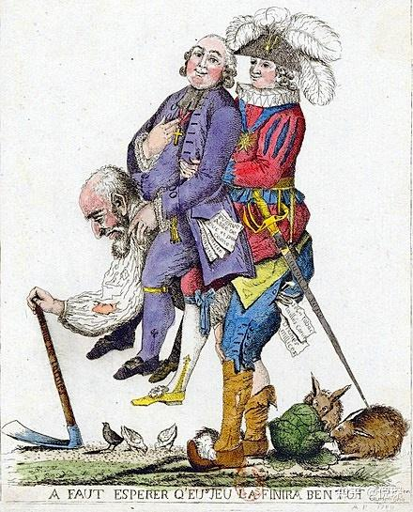
Processus de l’ancienne hiérarchie
Monarque
Le clergé
La Noblesse
Les civils
Louis XVI
0,5 % de la population
exonérations fiscales et de privilèges judiciaires
8,5 % de la population exonérations fiscales et de privilèges politiques
Plus de 90 % de la population, supportent tous les impôts et obligations.

Slide 7
Chronologie de la révolution
Sécheresse, mauvaises récoltes
La Révolution française
1778
1785
1788
1789
Assistance à la guerre d’indépendance américaine
Sécheresse sévère, hiver froid, mauvaises récoltes sévères

Slide 8
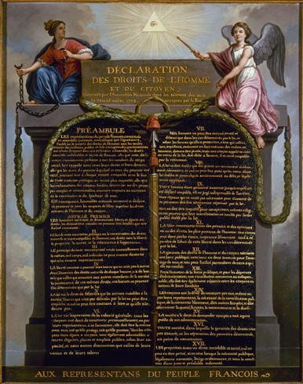
Après la Révolution
03

Slide 9
Progrès et limites
Progrès
limites
Elle ne concerne pas tout le monde, mais ne s’applique qu’aux citoyens masculins adultes de France. Les femmes, les esclaves et les autres groupes marginalisés ne bénéficiaient pas des mêmes droits
les principes fondamentaux des droits de l’homme
de la primauté du droit
de la liberté
de l’égalité et
de la protection
de la propriété privée.

Slide 10
Au niveau politique
1
2
3
1799 : suffrage universel masculin mais limité
1848 : suffrage universel masculin et vote secret
1944 : droit de vote des femmes et suffrage universel

Slide 11
Maximilien Robespierre
“The secret of freedom lies in educating people, whereas the secret of tyranny is in keeping them ignorant”

Slide 12
Features Of The Topic
Mercury
Jupiter
Venus
Mars
Saturn
Neptune
Mercury is the closest planet to the Sun
It’s a gas giant and the biggest planet
Venus has a nice name, but it’s hot
Despite being red, Mars is a cold place
Saturn is a gas giant and has several rings
It’s the farthest planet from the Sun

Slide 13
French Society
01
02
03
Mercury
Jupiter
Venus
Mercury is the closest planet to the Sun and the smallest one
It’s a gas giant and the biggest planet in the Solar System
Venus has a nice name and is the second planet from the Sun

Slide 14
About Old France
Mars | Venus | Jupiter
0.06 | 0.38 | 0.38
0.11 | 0.53 | 0.38
95.2 | 9.4 | 1.16

Slide 15
10%
20%
30%
of land owned by 1st Estate
of land owned by 2st Estate
of land owned by 3st Estate

Slide 16
This Is France Today
Area | 640,679 km²
Population | 67,081,000
Currency | Euro
Capital | Paris
Paris

Slide 17

Population Graph
10%
40%
30%
20%
Despite being red, Mars is cold
Venus has a nice name, but it’s hot
It’s a gas giant and the biggest planet
Mercury is the closest to the Sun
To modify this graph, click on it, follow the link, change the data and paste the new graph here

Slide 18
Awesome Words

Slide 19

A Picture Is Worth A Thousand Words

Slide 20
The Celebration
Mars
Jupiter
Venus
Despite being red, Mars is a cold place
It’s a gas giant and the biggest planet
Venus has a nice name and is the second

Slide 21
Practical Uses Of This Subject
Mars
Jupiter
Venus
Mercury
Despite being red, Mars is a cold place
It’s a gas giant and the biggest planet
Has a good name and is the second
Mercury is the closest from the Sun

Slide 22

Multimedia
You can replace the images on the screen with your own work. Just delete these ones and add yours

Slide 23

Assignments
Here you can describe an assignments
Here you can describe an assignments
Here you can describe an assignments
Here you can describe an assignments

Slide 24
Merci!
Avez-vous des questions ?
N’hésitez pas à poser des questions!
zzq2500391217@163.com

Slide 25
Introduction
Venus has a beautiful name and is the second planet from the Sun. It’s terribly hot—even hotter than Mercury

